Slide 1
Моделирование эвакуации людей из помещения в экстренной ситуации
Докладчик:
Разумова Мария, 1 курс, группа 381608-1
«Программная инженерия» Преподаватель: Штанюк А.А.

Slide 2
Цель работы:
Создать модель эвакуации людей из помещения.
Задачи:
Разработка объекта человека, его свойств.
Разработка алгоритма поведения человека (принятия решений о направлении движения, о способе преодоления препятствий).
Разработка карт помещения.
Разработка пользовательского интерфейса.
Визуализация программы.
Обработка результатов. Статистика.

Slide 3
карта помещения

Slide 4
человек
-Координаты
-скорость
-Радиус(размер)
-Запас здоровья

Slide 5
поведение
«Огонь» рядом?
да
Очень близко?
да
нет
Умирает
Убегает строго от огня
Видно какой-нибудь выход?
Идёт по направлению к ближайшему выходу, встречающие на пути препятствия обходит.
Идёт 40 шагов в случайном направлении (мечется)
Коснулся линии выхода?
Выходит.

Slide 6
огонь

Slide 7
Поведение. Алгоритм обхода препятствий
Если человек не может сделать шаг по направлению скорости(вперёд), он проверяет можно ли пойти влево, если нельзя – вправо, если и туда нельзя - назад

Slide 8
Поведение. Алгоритм обхода стола

Slide 9
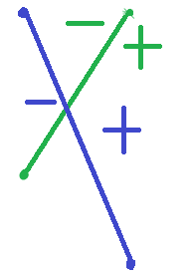
Геометрия. Проверка пересечения прямых.

Slide 10
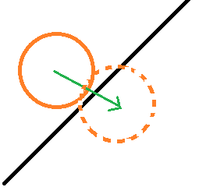
Геометрия. Проверка пересечения человека с гранями стола и стенами

Slide 11
Геометрия. Проверка пересечения между двумя людьми

Slide 12
Статистика. Карта посещений

Slide 13
Статистика. Графики

Slide 14
выводы
создана программа, моделирующая эвакуацию людей из помещения. Пробные тесты проведены, поведение людей достаточно реалистично.
Пользователь может добавлять препятствия, создавать свои карты

Slide 15
Спасибо за внимание!

